Slide 1


基于迭代计算的 PageRank 算法分析 MapReduce 和 Spark 架构的性能差异
小组成员：黄杨 吕策 张晏玮 姚之远

Slide 2
分布式系统实验
1 / 18
实验目的
利用 MapReduce 和 Spark 执行 PageRank 算法的分布式计算
比较两种架构在任务中的运算速度、CPU 使用率、内存占用以及I/O差异
分析差异产生的原因，深入理解两种架构的原理

Slide 3
分布式系统实验
2 / 18
实验设计
实验环境配置
操作系统版本：ubuntu-24.04.1-desktop-amd64
实验节点：一个namenode节点、三个datanode节点
Hadoop版本：hadoop 3.3.6
Spark版本：spark 3.5.3
Java版本：1.8.0_391
每台服务器内存：4GB/每台
每台服务器处理器：2
每个处理器内核数量：1
每台服务器硬盘：40GB

Slide 4
分布式系统实验
3 / 18
实验设计
数据集数据集
来源于Kaggle比赛中提供的Google Web Graph数据集，该数据集具有875713个节点和5105039条边
实验内容
(1) 分别在MapReduce下和Spark下运行PageRank算法，监控并记录工作节点的DataNode进程的情况，并将CPU使用率、MEM占用率，I/O读写等数据整理出来并绘成图表。
(2) 在代码中获取迭代开始与结束时刻的时间戳，分别计算算法在两个框架下的迭代效率，以此来对比其性能差异。

Slide 5
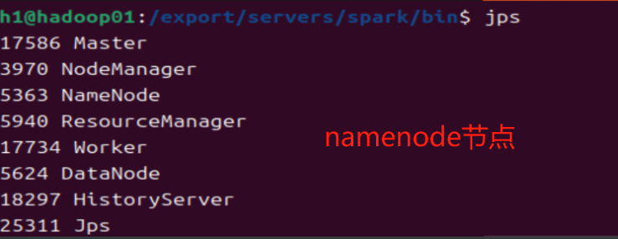
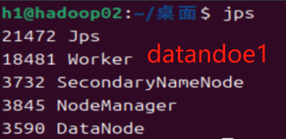
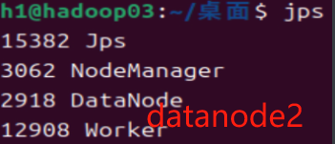
4/ 18
实验内容
启动服务
(1)在hadoop目录下用 ./sbin/start-all.sh 启动Hadoop服务和yarn服务；
(2)使用 ./bin/hdfs dfs -put ~/web_Google.txt 将数据上传到hdfs中；
(3)cd /export/servers/spark 切换到spark目录下，./sbin/start-all.sh 启动spark服务；
(4)在每个节点下使用 jps 查看节点的进程状态
如下，可以看到，这里我们把hadoop01节点设置为了主节点和master节点，将hadoop02设置成了SecondaryNameNode，hadoop01、hadoop02、hadoop03三个节点均为worker节点。

Slide 6
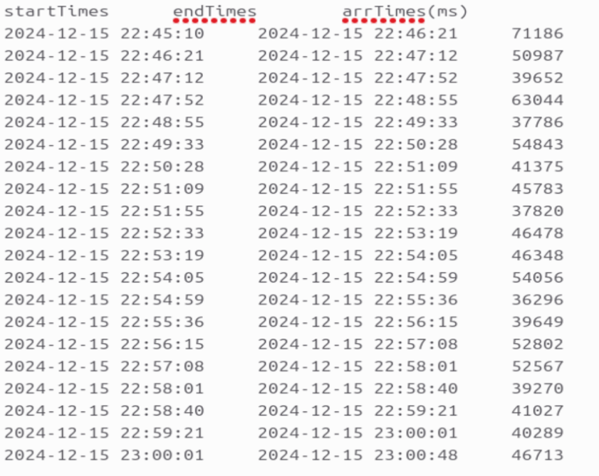
分布式系统实验
5/ 18
实验运行
在 Hadoop 平台下，基于 web-Google 数据集（包含 875,713 条数据）运行 MapReduce，执行 20 次迭代，记录每次迭代的开始和结束时间戳，并计算每次迭代任务的总耗时，如左图所示。
可以看到，在MapReduce中，每一轮迭代都要进行数十秒的时间，因此整个程序执行的时间长达数十分钟。

Slide 7
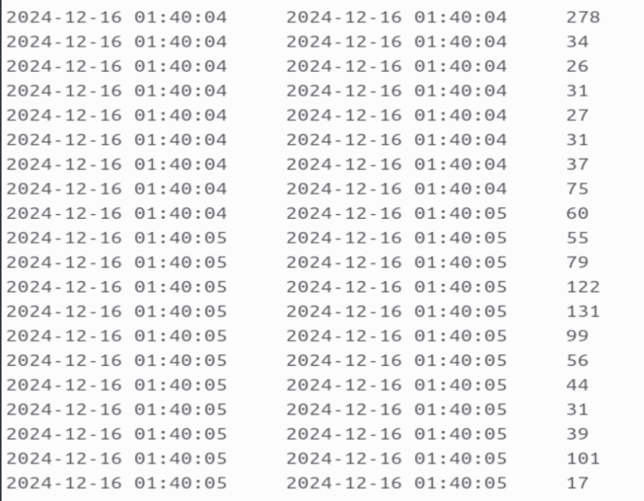
分布式系统实验
6 / 18
实验运行
在 Hadoop 平台下，基于 web_Google 数据集（包含 875,713 条数据）运行 Spark，使用 3 个 Executor（每个 Executor 配备 2 个核心和 512MB 内存）执行 PageRank 算法 20 次迭代，记录每次迭代的开始和结束时间戳，并计算每次迭代任务的总耗时，如左图所示。

Slide 8
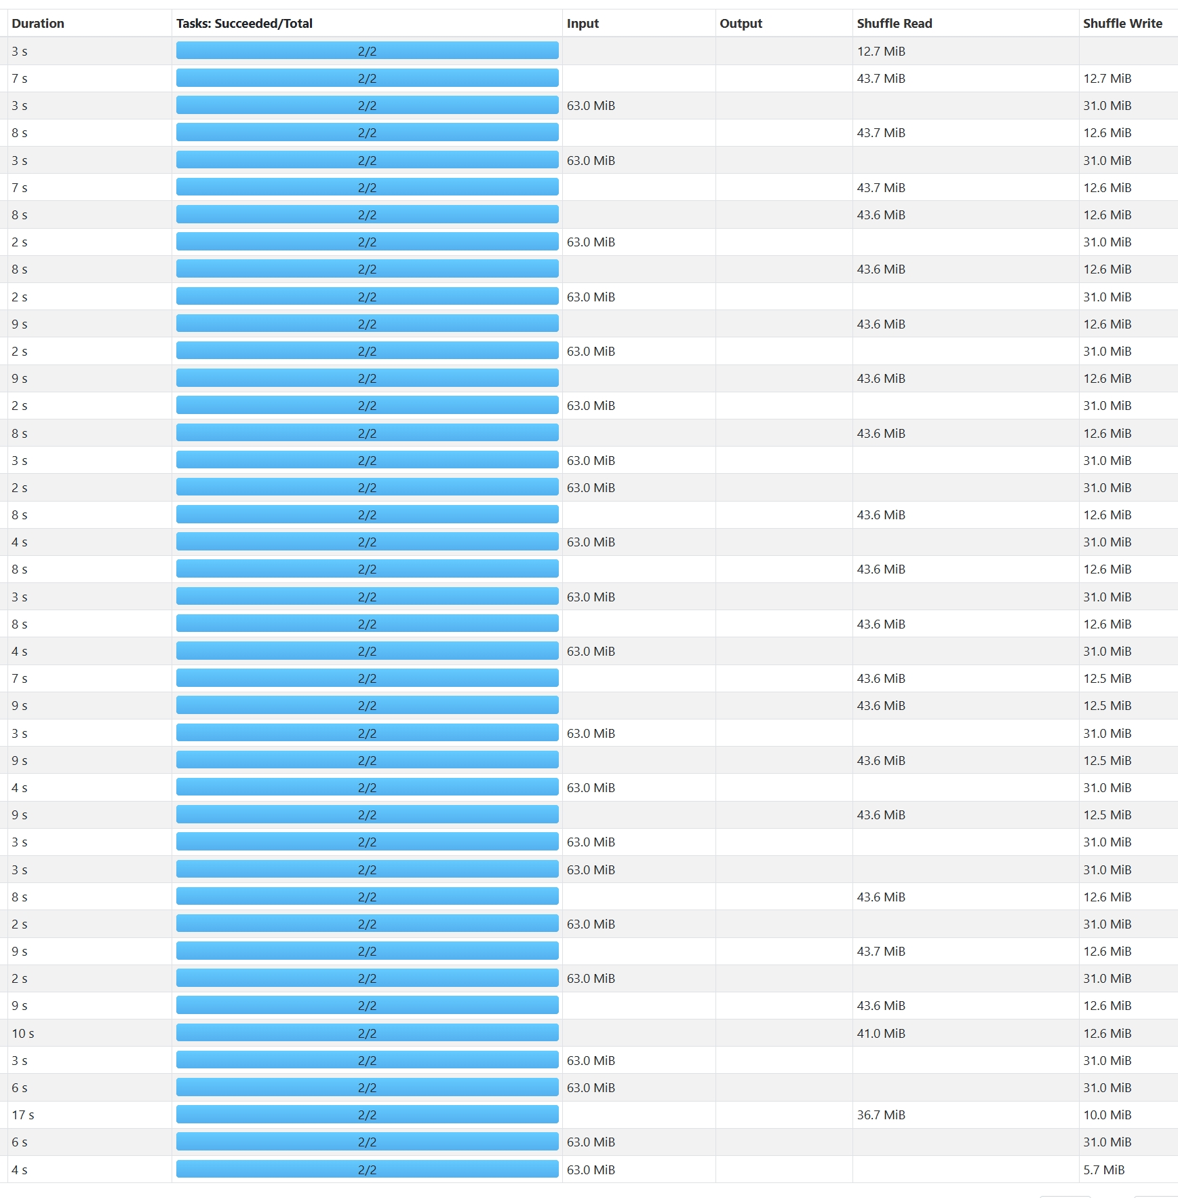
分布式系统实验
7 / 18
实验运行
显然，尽管我们知道spark处理任务的速度很快，但在几百甚至几十毫秒以内完成一轮迭代显然是不现实也不正常的，在Job UI中的stages页面所观察到的也是左图所示的运行情况。
从左图可以看到每个任务的运行时间，尽管这并不是我们想要的那种每轮迭代的时间，而是mapToPair和flatmapToPair任务运行的时间，但这也能大致推测出每轮迭代的运行情况，很显然在spark中，每轮迭代的时间被大大缩减，这显然远快于mapreduce的几十秒。最终整个Job也在三分钟左右完成，运行时间远小于mapreduce的十五分钟左右。

Slide 9
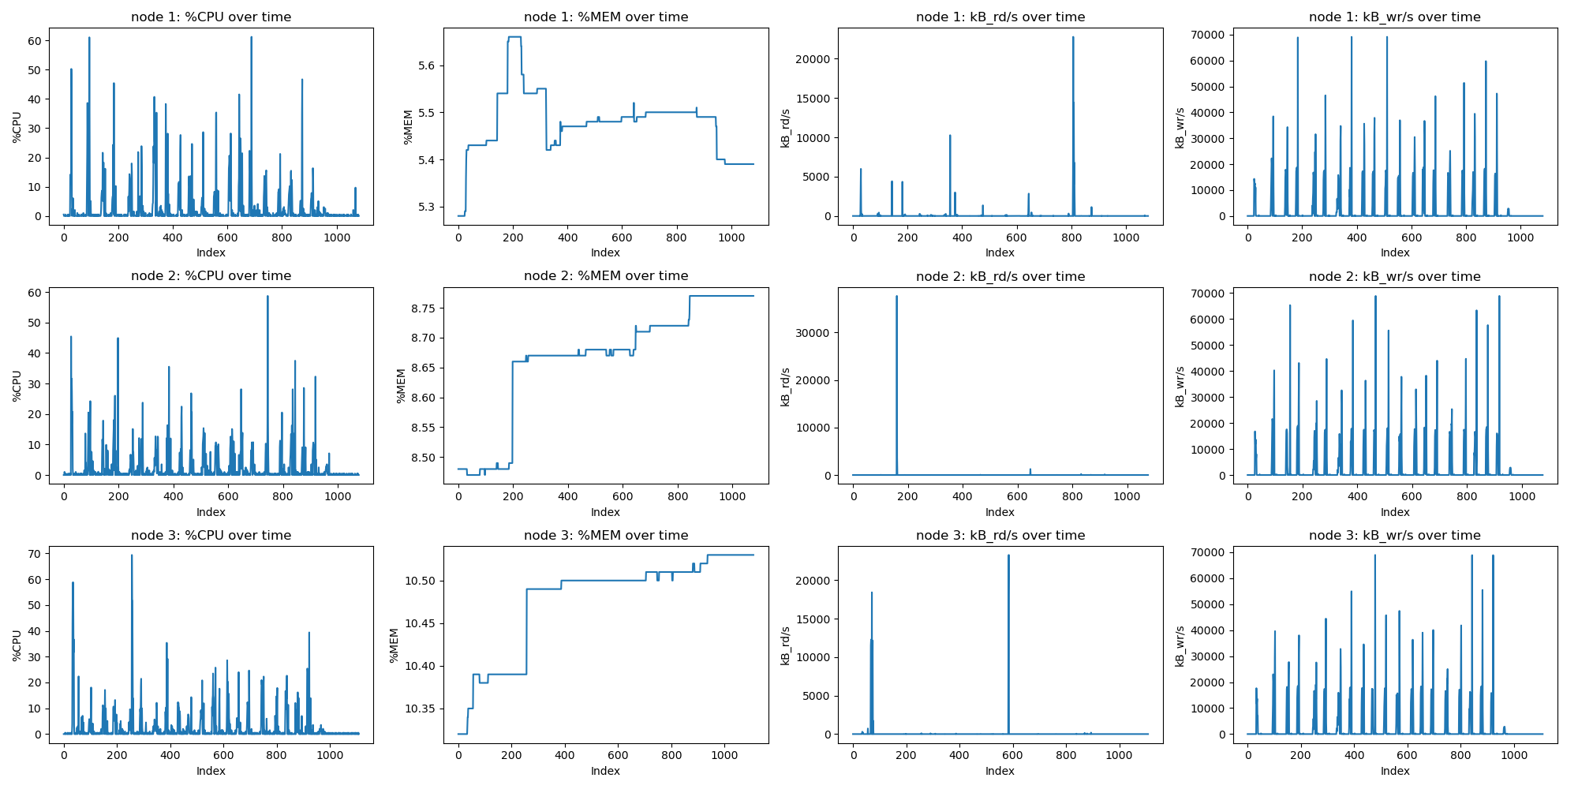
分布式系统实验
10/ 18
结果分析
我们在运行程序时开启了对datanode进程的监控，每隔1秒获取datanode进程的相关数据，包括CPU利用率、MEM利用率、向磁盘读写的数据量，下图为MapReduce：

Slide 10
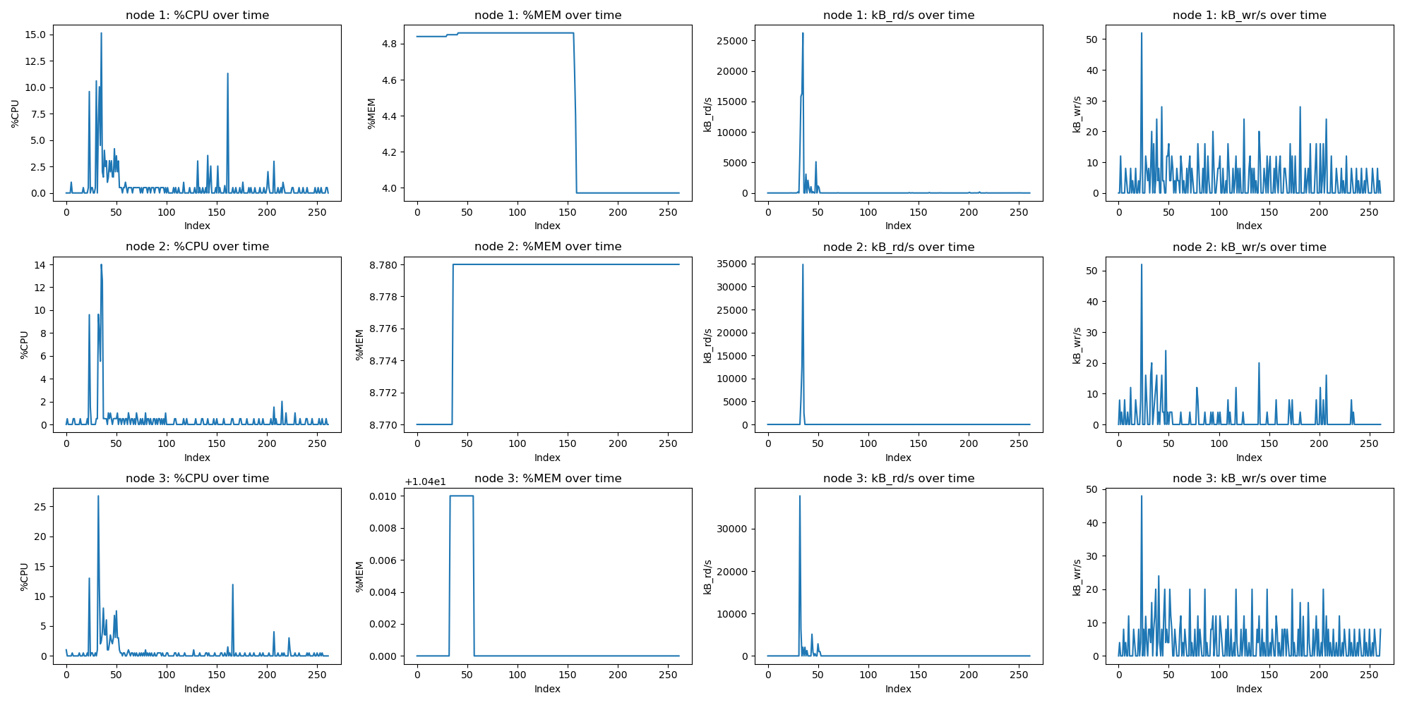
分布式系统实验
11 / 18
结果分析
下图程序在spark下运行的cpu利用率，内存利用率，和I/O，每个executor分配512MB内存

Slide 11
分布式系统实验
12 / 18
结果分析
对比前两个图的kB_wr/s的数据可以看到，由于mapreduce对数据的训练任务是在磁盘上执行的，在执行任务的时候产生了大量的写的过程，这两点导致了训练时间的大大增加；
而spark训练的时候几乎全程在内存中，并且由于spark框架的DAG计算模型可以在大多数情况下减少shuffle的次数，因此当没有涉及到节点之间的数据交换的时候，数据计算的任务都会在内存当中完成，无需写到磁盘中，所以spark的训练时间远少于mapreduce。

Slide 12
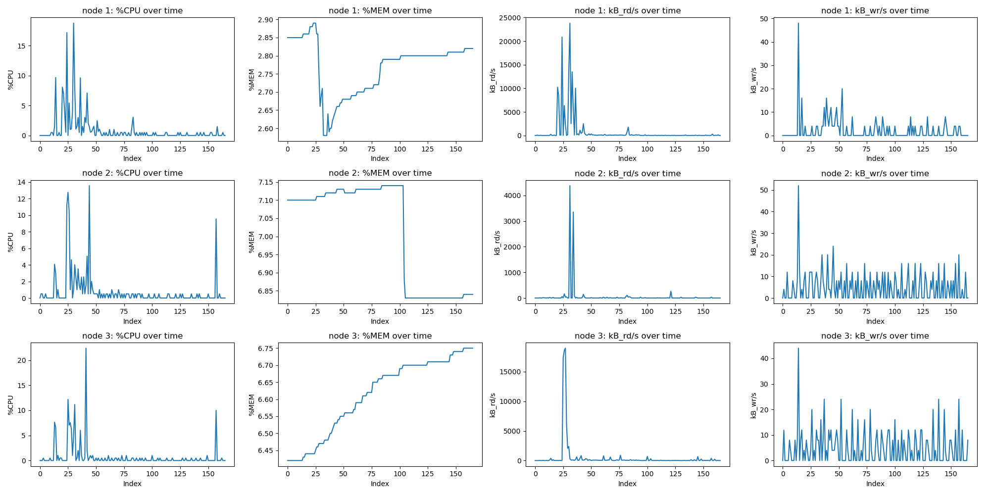
分布式系统实验
13 / 18
结果分析
这是程序在spark下运行的cpu利用率，内存利用率，和I/O，每个executor分配1GB内存

Slide 13
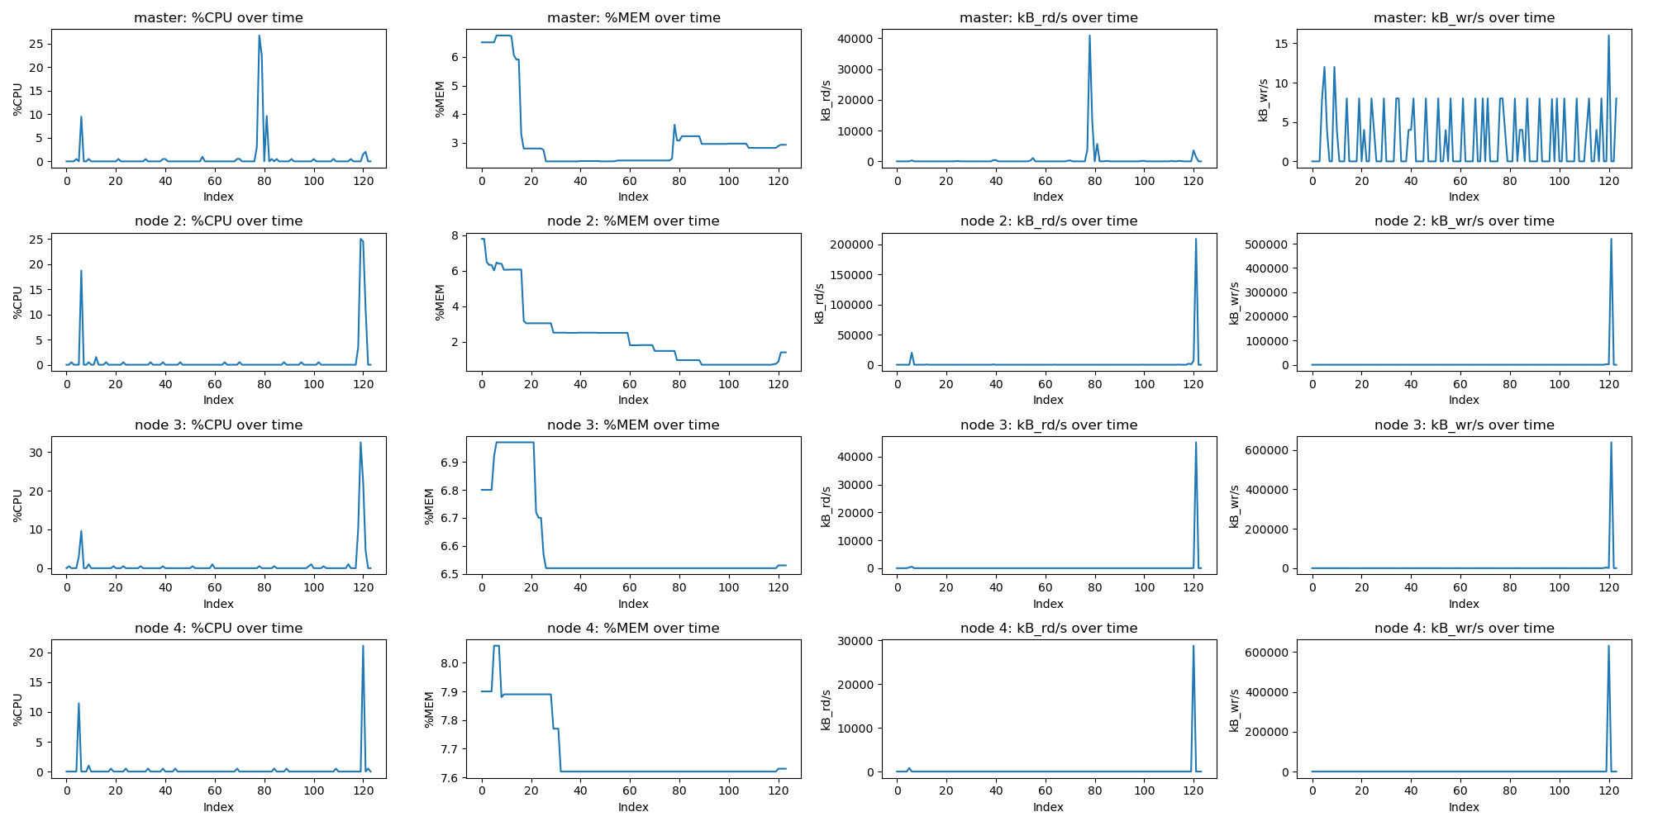
分布式系统实验
14 / 18
结果分析
下图是程序在spark下运行的cpu利用率，内存利用率，和I/O，每个executor分配2GB内存

Slide 14
分布式系统实验
15 / 18
结果分析
通过对比分析spark在分配不同内存情况下的训练数据我们发现，内存大小的改变并没有对训练的时间产生非常大的变化，这可能是由于数据量不够大，也有可能实际的情况确实如此。

Slide 15
分布式系统实验
16 / 18
实验反思
本次实验分析了PageRank算法在Hadoop和Spark架构下的性能差异，经过本次实验，我们对Hadoop，Map Reduce和Spark架构有了进一步的认识和理解。
但同时，由于实验环境不完善（如内核数不够、数据量太小等）、实验设置不全面、对架构理解的不够深入等多方面的原因，实验并没有完全得到我们想要的结果，而且实验出现了一些我们没有办法完全理解，没有办法解释明白的现象，因此我们认为，我们的实验并不是完全成功的。可能还需要更进一步的深入了解才能够完全得到我们想要的结果，这点还有待改进和完善。

Slide 16
恳请老师批评指正
谢谢！

